Slide 1
BA - 소비자 분석
21년 2학기 – 암호화폐 자동매매 프로젝트
이 희 준
장 현 준

Slide 2
1. 프로젝트 배경
주제: 빅데이터 분석 기반
가상화폐 자동매매 시스템 개발
배경: 성장해나가는 가상화폐 시장에서
자동매매 시스템 활용하여 수익 실현
→ 오미세고 선정

Slide 3
2. 프로젝트 목표
백테스팅을 기반으로 한 변동성 돌파 전략을 활용하여 자동매매 실현화
→ 상승장: 안정적인 수익 실현
→ 하락장: 손실을 최소화
백테스팅: 과거 데이터를 활용하여 현재
트레이딩모델에 대한 성능 평가
및 검증하는 과정

Slide 4
2. 프로젝트 목표
변동성 돌파 전략을 기반으로 한
매매기법 로직 변동성 돌파 전략: 가격에 변동이 발생할 때
주문하는 전략
차익
매도
변동폭
매수
변동폭* K
어제
오늘

Slide 5
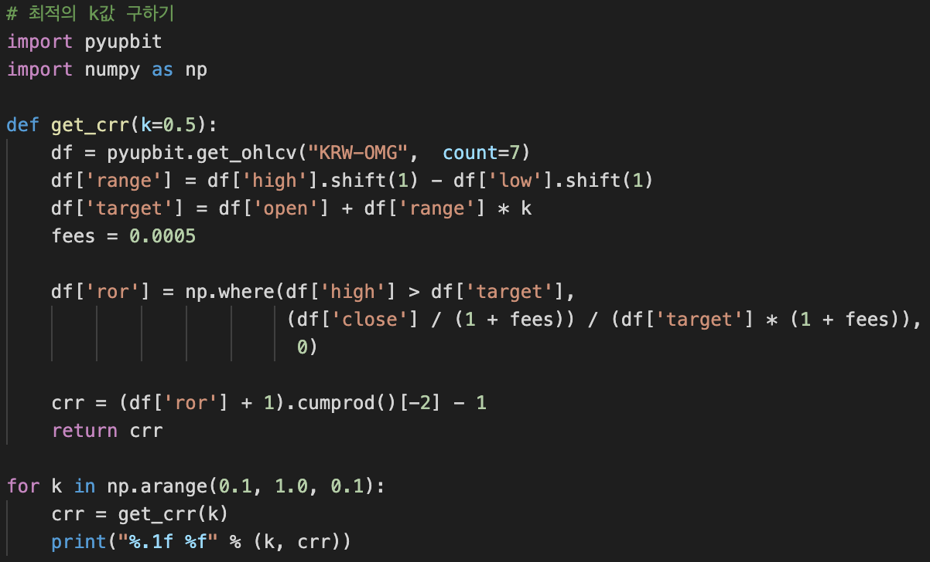
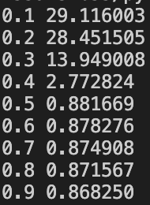
2. 프로젝트 목표

Slide 6
주간 주요 수행사항
주간 프로젝트 진행 현황 보고서
구분 | 업무 | 계획 기간 | 세부내용
데이터 | 데이터 수집 | 2021.10.04 ~ 2021.10.11 | 가격 예측 모델 구축용
데이터 | 데이터 수집 | 2021.10.13 ~ 2021.10.20 | 가격 예측 모델 구축용, 모델 성능 평가용 데이터 수집
코드 | 코드 작업 | 2021.10.19 ~ 2021.10.25 | 코드 작업 후 작동 여부 확인
코드 | 코드 작업 논의 | 2021.11.01~ 2021.11.07 | 변동성 돌파 전략에 대한 함수 논의
코드 | 코드 작업 | 2021.11.03~ 2021.11.17 | 변동성 돌파 전략에 대한 함수 코드 작성
코드 | 코드 작업 | 2021.11.19~ 2021.11.23 | 코인의 3년치 60분시세캔들 데이터를 가져오는 코드 작성
코드 | 코드 작업 | 2021.11.26~ 2021.11.29 | 시세캔들 데이터에 변동성 돌파 전략을 적용했을 때 나타나는수익률을 계산하는 코드 작성

Slide 7
주간 주요 수행사항
주간 프로젝트 진행 현황 보고서
구분 | 업무 | 계획 기간 | 세부내용
데이터 | 수익률 시각화 | 2021.12.04 ~ 2021.12.07 | 계산한 수익률과 누적수익률을 시각화
코드 | 재수정 및 재시각화 | 2021.12.07 ~ 2021.12.13 | 수정된 코드로 작업 수정 및 재시각화

Slide 8
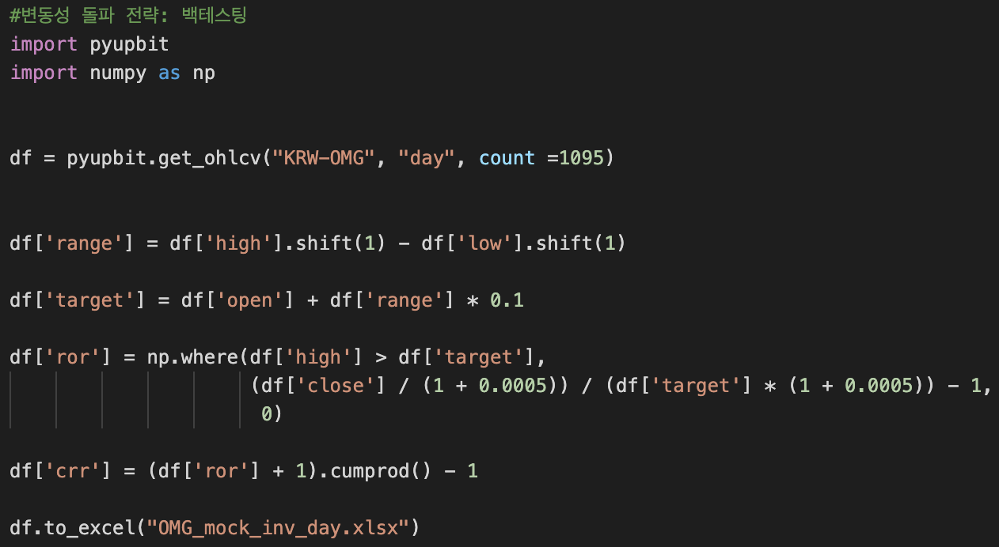
3. 코드 및 결과

Slide 9
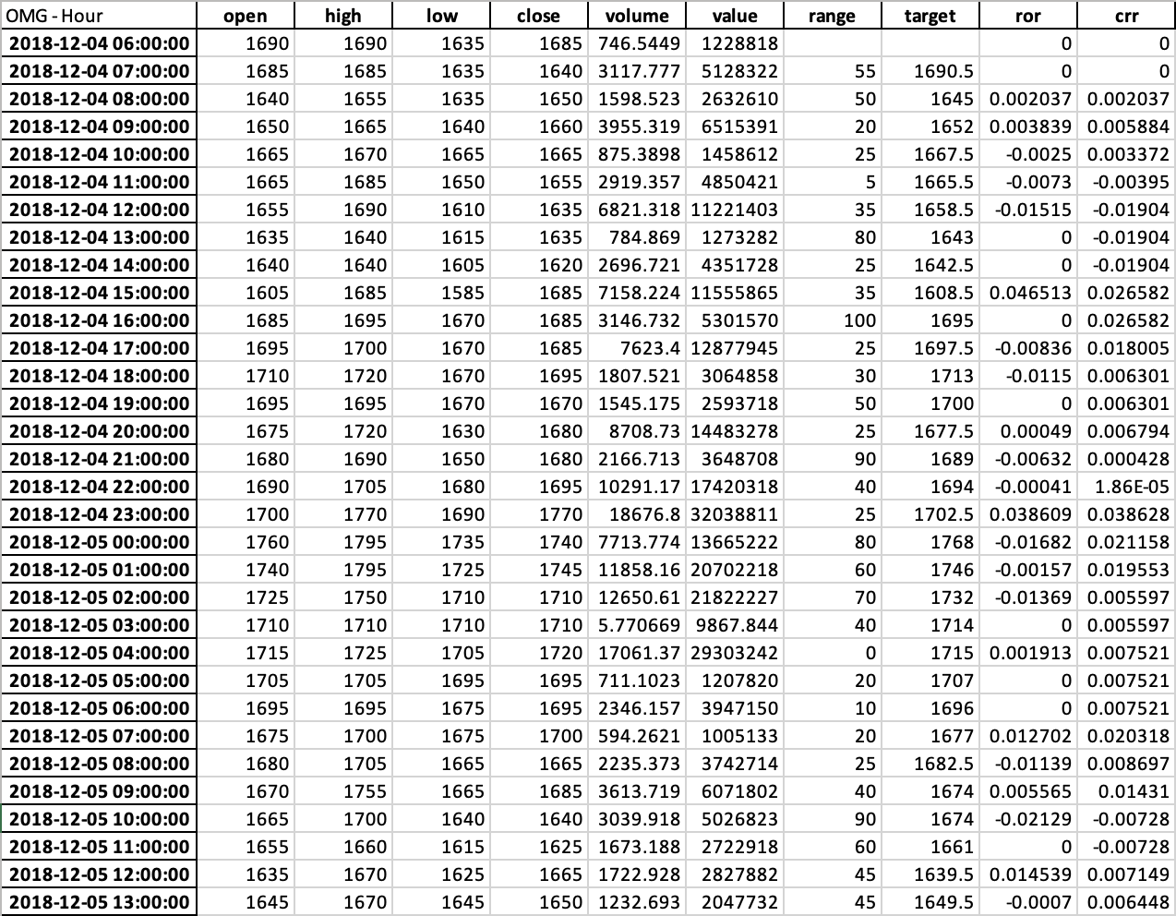

Slide 10
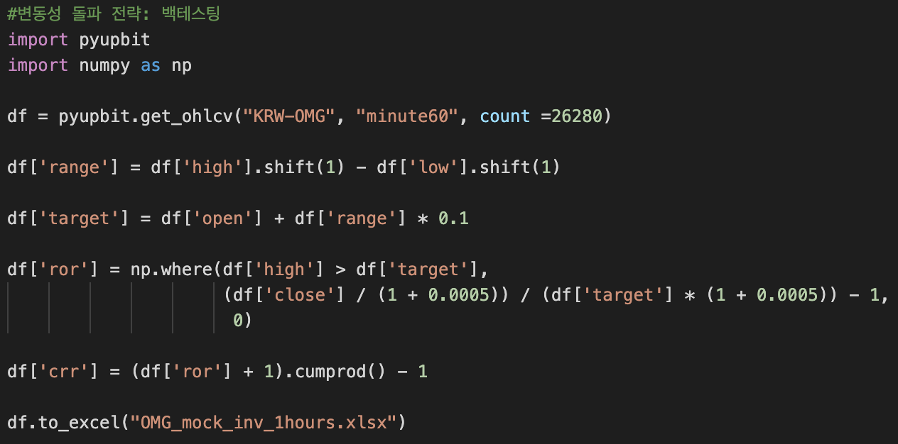
3. 코드 및 결과

Slide 11
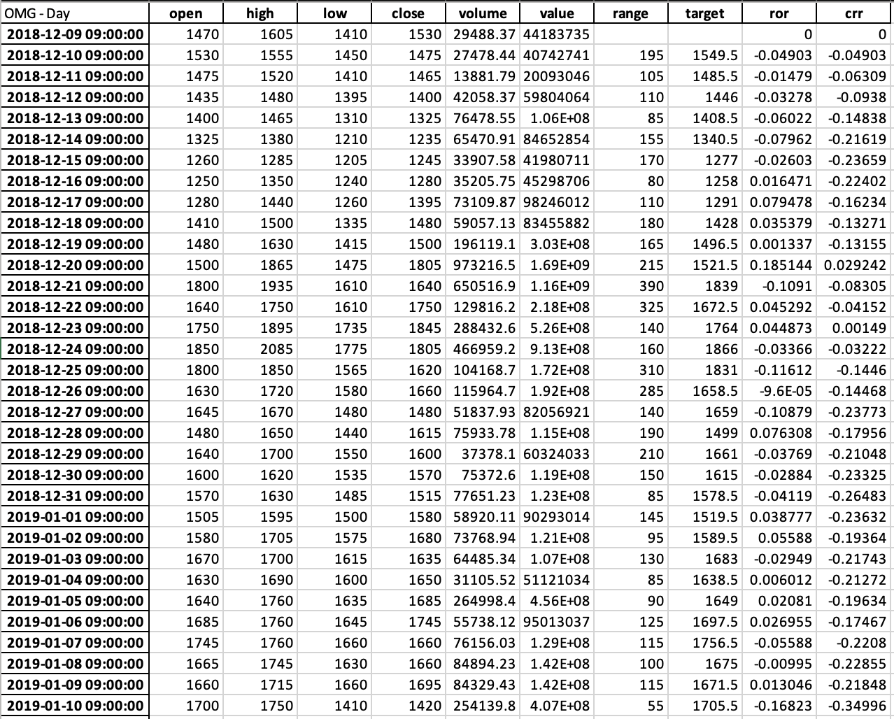

Slide 12
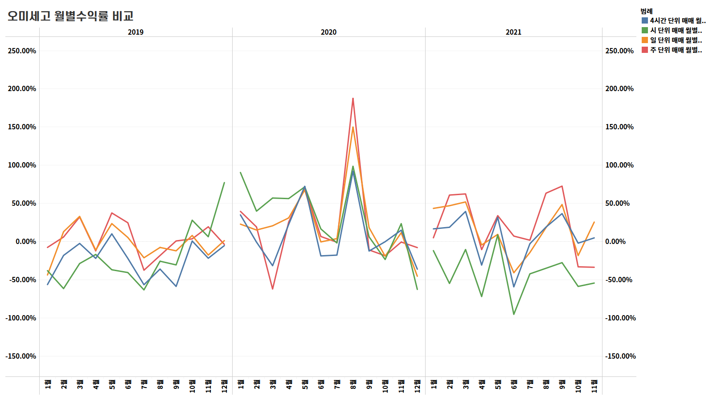
오미세고 수익률 시각화
파일 만든 날짜: 2021.12.13 오후 1:41:38

Slide 13
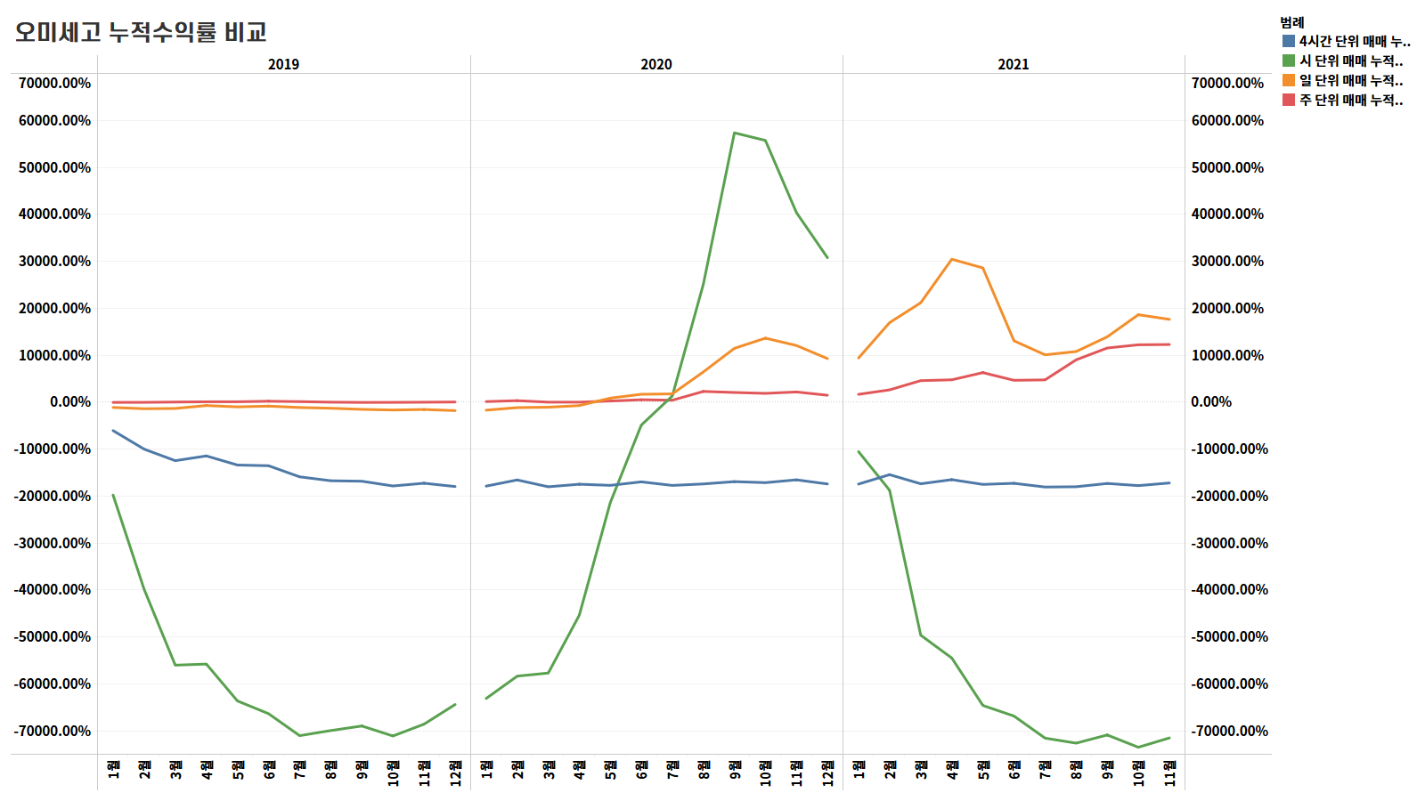
오미세고 수익률 시각화
파일 만든 날짜: 2021.12.13 오후 1:41:38

Slide 14
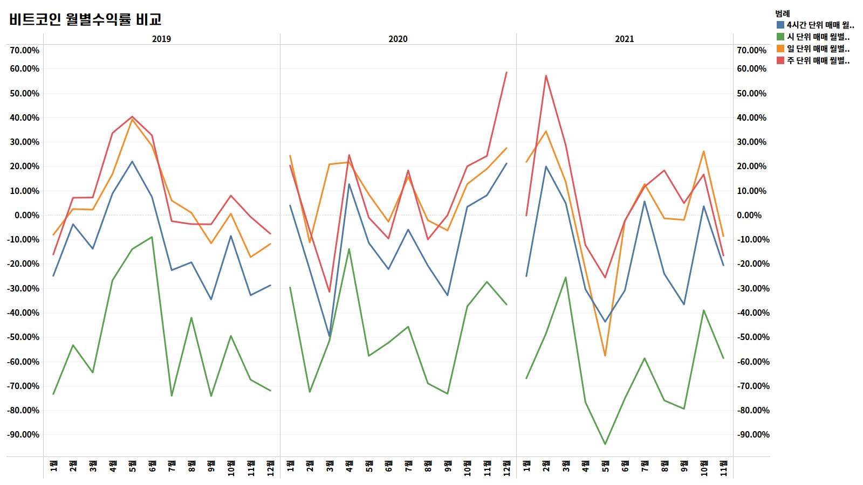
비트코인 수익률 시각화
파일 만든 날짜: 2021.12.13 오후 1:37:18

Slide 15
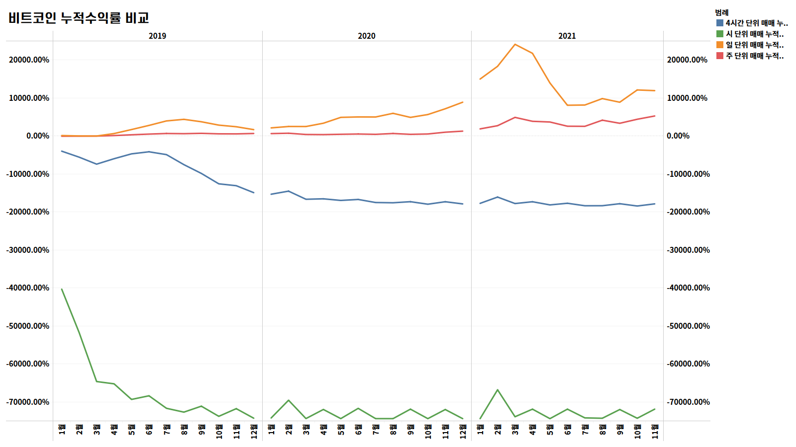
비트코인 수익률 시각화
파일 만든 날짜: 2021.12.13 오후 1:37:18

Slide 16
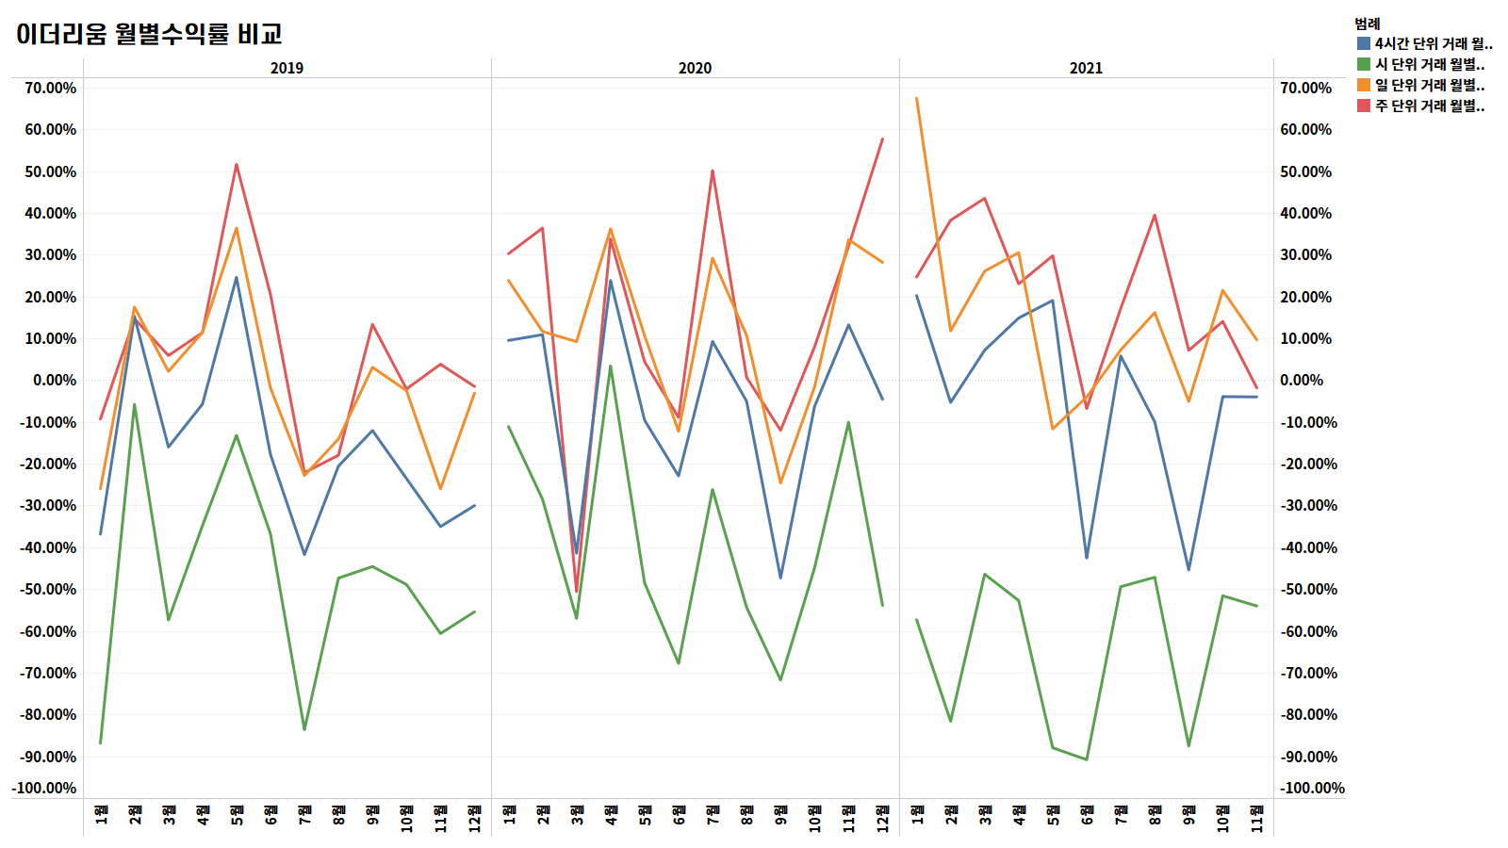
이더리움 수익률 시각화
파일 만든 날짜: 2021.12.13 오후 1:38:07

Slide 17
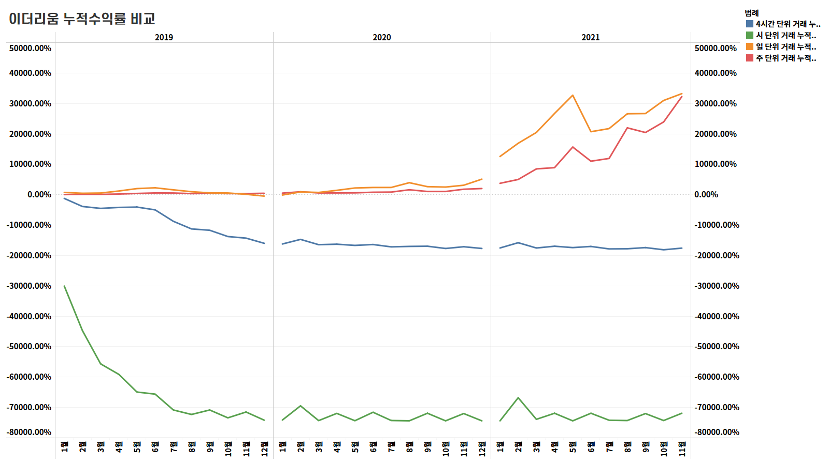
비트코인 수익률 시각화
파일 만든 날짜: 2021.12.13 오후 1:37:18

Slide 18
4. 결론
가급적 일별로, 시 단위 매매는 리턴에 비해 리스크가 너무 높다
변동성이 큰 암호화폐 시장 -> 일 단위 매매가 합리적이라고 판단하였음
1) ror
수익률 기준 대체적으로 주 > 일 > 4시간 > 시
다만, 오미세고의 경우 19년 10월~12월, 20년 1월~4월의 월별수익률이 높았음
2) crr
수익률 기준 대체적으로 일 > 주 > 4시간 > 시
다만, 오미세고의 경우 2020년 8월~12월의 시 단위 누적수익률이 높았음
3) 시점에 따른 crr 차이
3년, 1년, 1달 기준으로 crr 비교
1년 vs 3년을 비교한 라인 차트에서 23개의 결측치는 1년 시점 기준으로 19년, 20년 값은 산출할 수 없으므로 나타난 것

